Slide 1
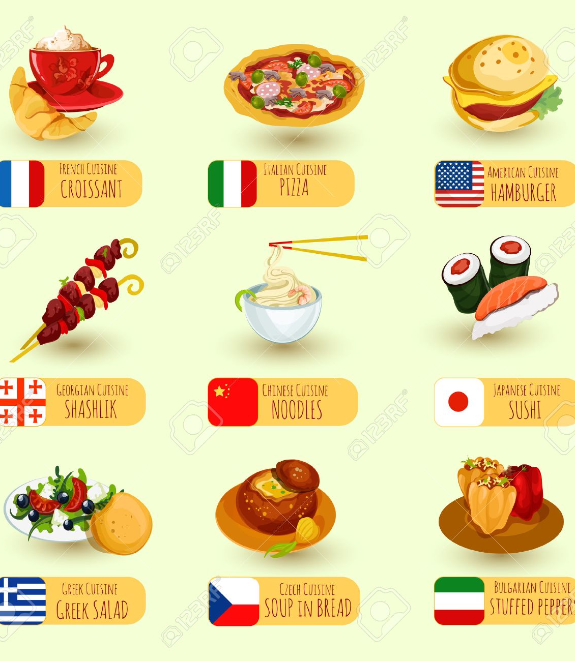
WORLD FOOD II
28th April, 2020

Slide 2

Open your book at page 106.
Listen to the text in exercise I and fill in the missing words.
Complete the gaps with words for countries and nationalities.
Otvorite udžbenik na stranici 106. Nadopunite tekst riječima za države i nacionalnosti.
Klik na zvučnik kako biste mogli poslušati audio zapis.
A sada poslušaj i prijevod teksta.

Slide 3
DO YOU REMEMBER?
ZAPIŠI U BILJEŽNICU:
SOME/ANY/NO
SOME koristimo u jesnim rečenicama.
Ex. For an apple pie you need some apples.
ANY koristimo u niječnim i upitnim rečenicama.
Ex. There weren’t any apples.
Is there any ham in the hamburger?
NO koristimo u niječnim rečenicama s pozitivnim glagolom.
Ex. A veggie burger has no meat.

Slide 4
Da vidimo koliko smo savladali SOME/ANY/NO.
Riješi quizizz, OBAVEZNO svoje pravo ime i prezime. Upisat ću bilješke u imenik.
https://quizizz.com/join?gc=375200
Preporučujem da si prvo ponovite množinu imenicu koju smo radili u četvrtak. A zatim još jedan kviz u quizizzu. Napomena F, u množini prelazi u V. To smo učili još u 5. razredu.
https://quizizz.com/join?gc=332430

Slide 5
POŠALJI SLIKU BILJEŽNICE I UDŽBENIKA U YAMMER PRIVATNO DANAS DO 19.00 I TO DA SE SLIKA VIDI.

